Slide 1
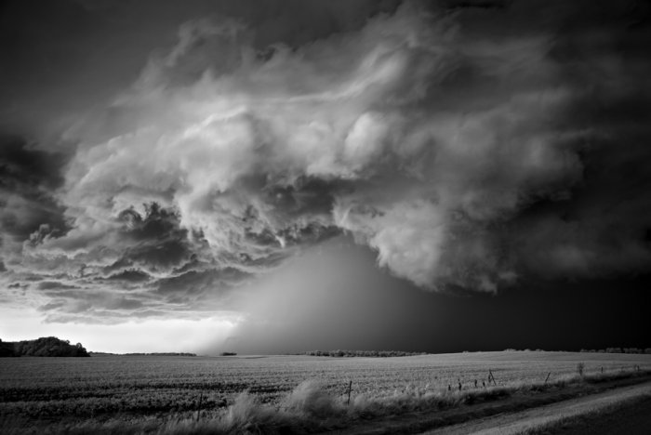
ПОСВЯЩАЕТСЯ
70-й годовщине
Победы в Великой Отечественной войне 1941–1945 годов
В.Степанов
Почернело солнце…
МАОУ Наро-фоминская СОШ №3 СУИОП
Выполнила ученица 3 «Б» класса Апатикова Мария
Классный руководитель Лобанова Г.И.

Slide 2
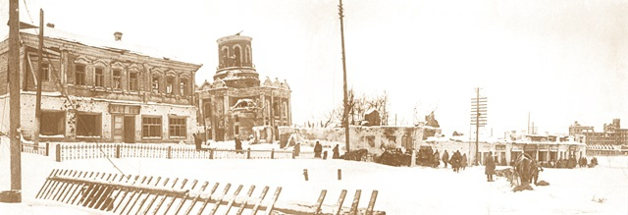
Почернело солнце, тучи мглисты.

Slide 3
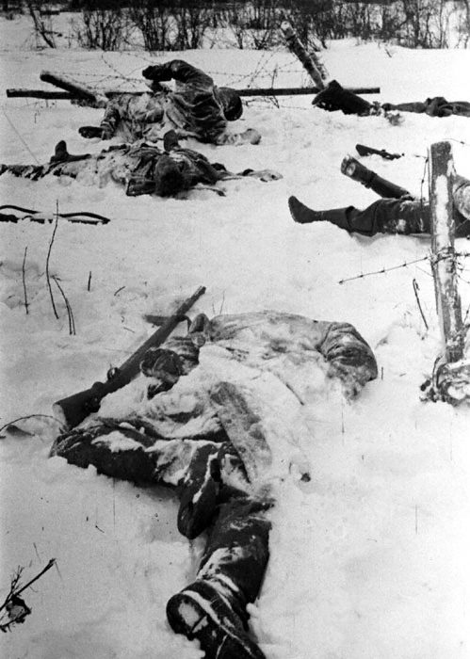
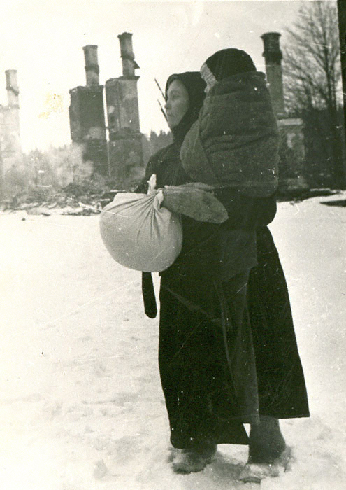
Порохом пропахла синева.

Slide 4
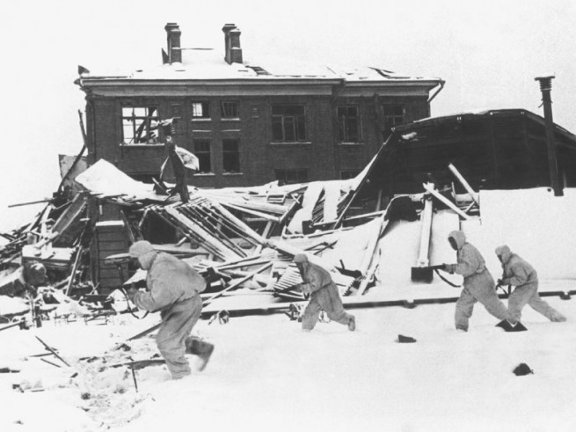
Впереди за Нарою – фашисты,

Slide 5
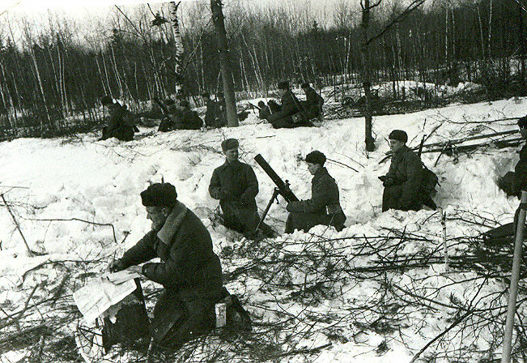
За спиной – ратная Москва.

Slide 6
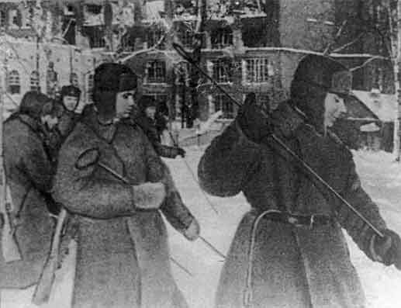
Здесь проходит наша оборона,

Slide 7
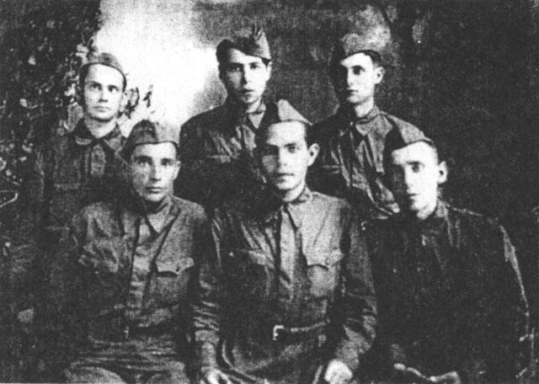
Насмерть здесь немало дней стоят

Slide 8
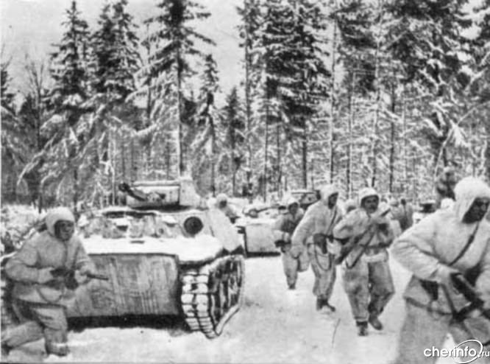
С храбрым комиссаром
батальона

Slide 9
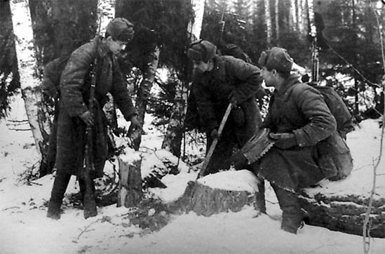
Тридцать восемь стреляных
солдат.

Slide 10
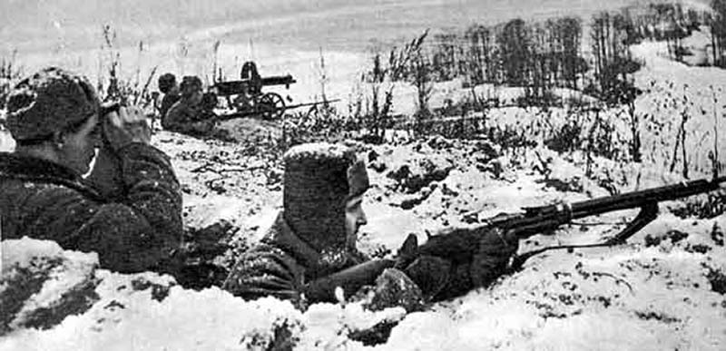
На счету гранаты и патроны
Фронтовой мороз колюч и яр.

Slide 11
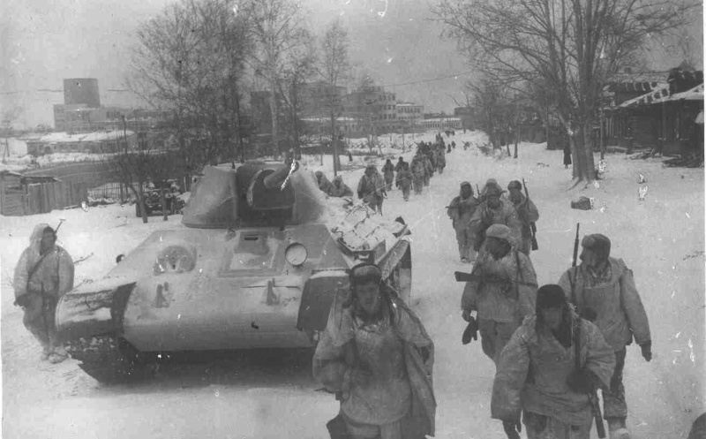
Но бойцы бодры и непреклонны –
Рядом с ними славный комиссар.

Slide 12
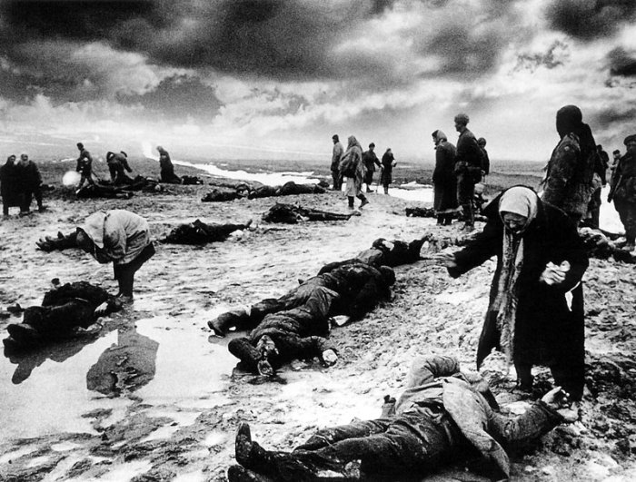
Смотрит вдаль он
пристально и строго,

Slide 13
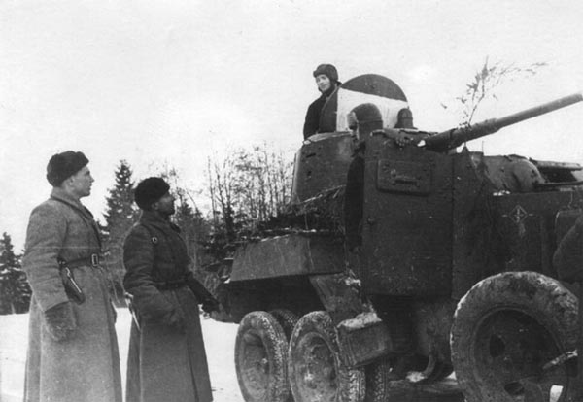
Гладя серебро своих седин:

Slide 14
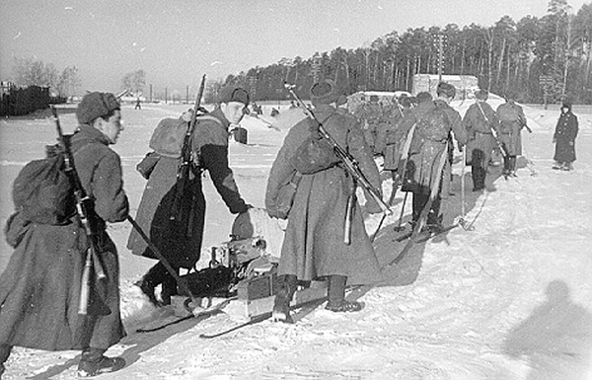
– Земляки, у нас одна дорога –

Slide 15
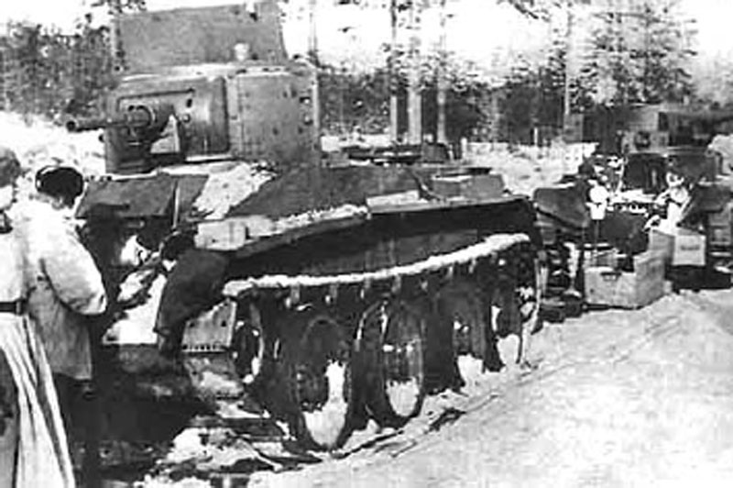
От Наро-Фоминска на Берлин.

Slide 16
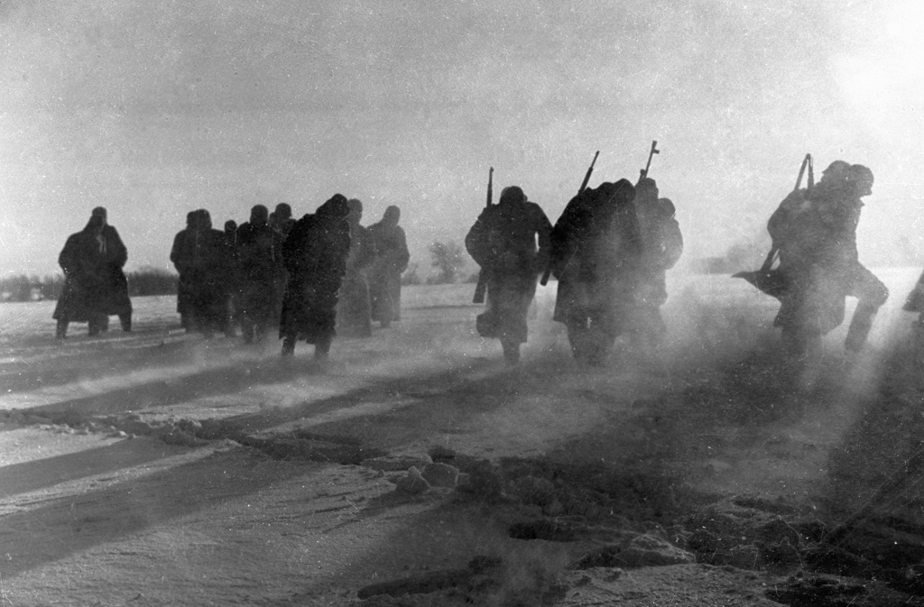
В зареве огней и в тучах дыма

Slide 17
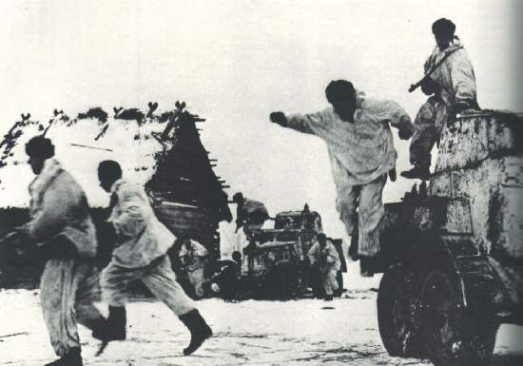
Путь к победе пробивали мы

Slide 18
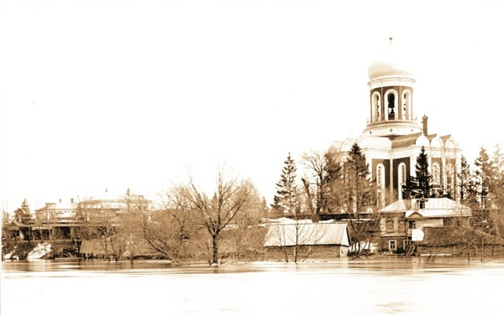
И от Нары – от ворот Москвы,

Slide 19
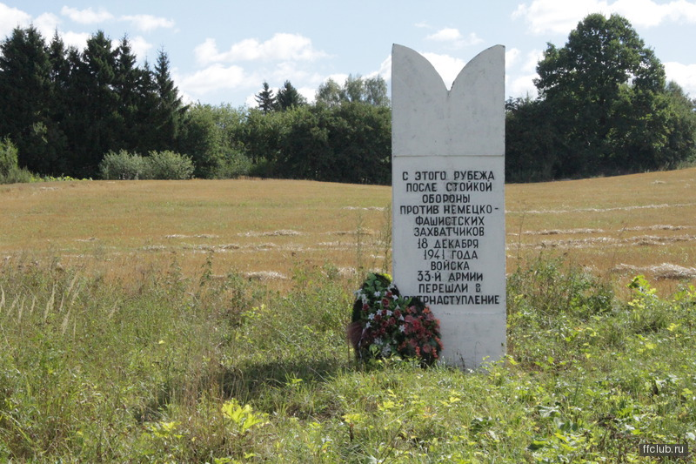
Мы дошли до самого Берлина!..

